Slide 1




진로설계 4.
취업전략과 실전취업
1주차. 오리엔테이션

Slide 2


진로설계 4. 취업전략과 실전취업
학습목표
01. 교과목 이해 및 학습평가 이해
POINT.01
학습목표 및 수업진행 안내
POINT.02
과제 안내(사전 과제 및 최종 과제)
POINT.03
출결 및 평가 안내
POINT.04
관계형성
Workbook p.5

Slide 3
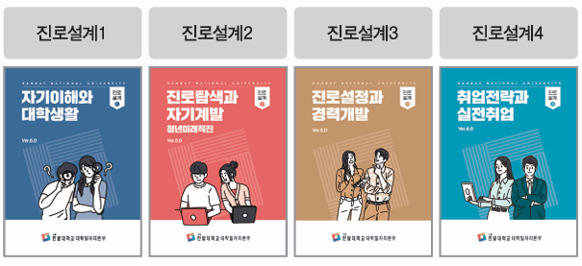
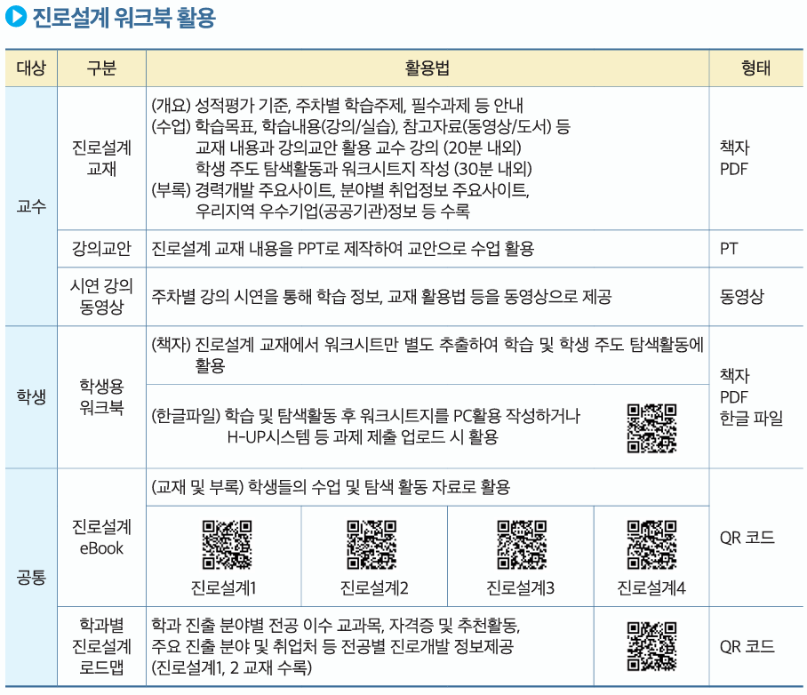
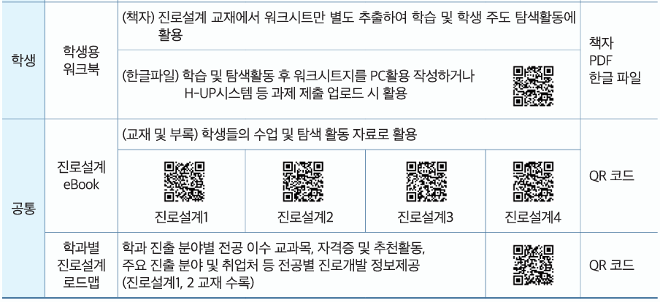


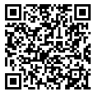

진로설계 4. 취업전략과 실전취업
학생용 워크북
진로설계 4 e-Book

Slide 4

진로설계 4. 취업전략과 실전취업
교과목명
진로설계 4. 취업전략과 실전취업
교과목표
관심 직무와 목표기업을 설정하고 전략적인 취업준비를 통해 구직역량을 높인다.
성적평가
Pass / Non Pass
반영비율
출석(30%) + 과제(50%) + 기타 평가(20%)
강의교재
진로설계 4. 취업전략과 실전취업
PASS조건
이력서, 자기소개서 작성(13주까지, 필수과제)
+ 교수상담(1회 이상) +대학일자리본부 컨설턴트 상담(2회 이상)
Workbook p.6~7

Slide 5



















주차별 학습주제
진로설계 4. 취업전략과 실전취업
오리엔테이션
비즈니스의 이해 및 역량강화
취업목표 설정 1
한밭핵심역량진단 및 직업역량진단 (H-UP시스템)
취업목표 설정 2
면접전형 이해 1
청년고용정책 활용
면접전형 이해 2
입사지원서 작성 1
실전 입사지원 및 1분 자기소개 발표와 상담
입사지원서 작성 2
(13주까지 완성 후 서류지원)
입사지원서 제출 및 상담 1
기업채용시험 및 AI역량검사
입사지원서 제출 및 상담 2
필수과제 초안 작성 및 상담계획
정보탐색 사이트 및 우리지역 기업 정보

Slide 6
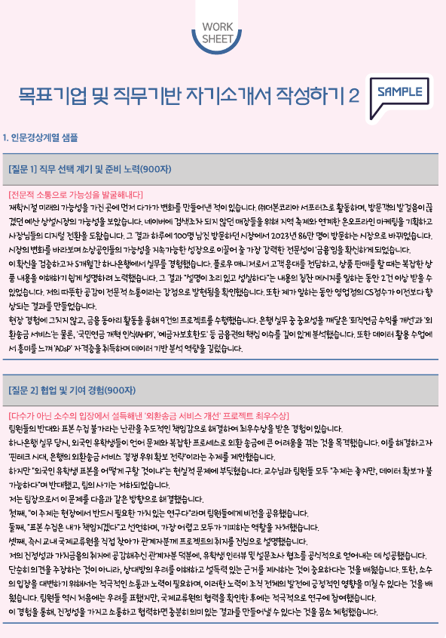


필수과제 안내
진로설계 4. 취업전략과 실전취업
PASS를 위한 필수 조건
1. 교수 상담 (1회 이상 필수)
2. 이력서, 자기소개서 제출(필수)
4. 대학일자리본부 컨설턴트 상담(2회 이상)
※ 미이행 시 FAIL(이수 불가) 처리됩니다.
Workbook p.8~9

Slide 7


진로설계 4. 취업전략과 실전취업
여러분의 취업 성공을
응원합니다.

